Slide 1
Курс Лекций: «Аппаратное и программное обеспечение ЭВМ и сетей»
Раздел 1. Введение в дисциплину. Общие понятия
Тема 1.
Предмет дисциплины. Цель изучения дисциплины, ее задачи и содержание. Место дисциплины в учебном процессе. Перечень рекомендованной литературы.
Роль сетевых технологий в современном обществе.
История развития системной и сетевой телеобработки данных. Развитие средств коммуникаций на основе компьютерной техники

Slide 2
Курс Лекций: «Аппаратное и программное обеспечение ЭВМ и сетей
Тема 1. Предмет дисциплины . Цель изучения дисциплины, ее задачи и содержание. Место дисциплины в учебном процессе.
Дисциплина «Аппаратное и программное обеспечение ЭВМ сетей» является одной из центральных в цикле дисциплин по аппаратным и программным средствам компьютерных и информационных технологий. Предназначена для применении сетей и сетевых технологий в решении профессиональных задач.
Цель изучения данной дисциплины – овладение знаниями и приобретения основных навыков использования сетевых средств и базовых сетевых технологий для решения практических задач в будущей профессиональной деятельности

Slide 3
Курс Лекций: «Аппаратное и программное обеспечение ЭВМ и сетей
Тема 1. Предмет дисциплины. Роль сетевых технологий в современном обществе.
Компьютерная сеть – это совокупность узлов (компьютеров, терминалов, периферийных устройств) и телекоммуникационного оборудования, обеспечивающая информационный обмен компьютеров в сети.
Основное назначение компьютерных сетей - обеспечение доступа к распределенным ресурсам, обмен сообщениями между пользователями сети.
Одна из целей создания компьютерных сетей – использование общих ресурсов, таких как сетевые принтеры, дисковые накопители, модемы и факс модемы, сканеры, устройства записи компакт-дисков и др.

Slide 4
Курс Лекций: «Аппаратное и программное обеспечение ЭВМ и сетей
Тема 1. Предмет дисциплины . Роль сетевых технологий в современном обществе
.
Телекоммуникации (греч. tele - вдаль, далеко и лат. communicatio - общение) - это передача и прием любой информации (звука, изображения, данных, текста) на расстояние, по различным электромагнитным системам (кабельным, радиоканалам и другим проводным и беспроводным каналам связи) и оптоволоконным каналам.
Телекоммуникационная сеть - это система технических средств, посредством которой осуществляются телекоммуникации.
К телекоммуникационным сетям относятся: 1. Компьютерные сети (для передачи данных); 2. Телефонные сети (передача голосовой информации);
3. Сети документальной электросвязи:
а) телеграфные сети (передача текстовой информации небольшого объема) передача дискретными сигналами (1/0);
б) сеть для передачи факсимильной информации (рисунков, изображений);
Сети широковещательных услуг:
4. Радиосети (передача голосовой информации)
5. Телевизионные сети (передача голоса и изображения широковещательные услуги.

Slide 5
Курс Лекций: «Аппаратное и программное обеспечение ЭВМ и сетей
Тема 1. Предмет дисциплины. Роль сетевых технологий в современном обществе.
Информационная система предприятий чаще всего - совокупность сетевых устройств (хабов, коммутаторов, маршрутизаторов), компьютеров, ПО_NET: OS_NET, одной или более баз данных, которые хранятся на серверах и пользователей: работнитков и служащих.
Сервер(а) часто располагается в отдельном помещении и обслуживается системным администратором.
Компьютеры служащих - пользователей могут располагаться, как в пределах одного офиса, так и за его пределами, имея при этом удаленный доступ к информации и программам, хранящимся на сервер(е/ах).
Notes:
Информационную систему организации, использующую компьютерную сеть, можно представить себе как совокупность одной или более баз данных и некоторого количества работников, которым удаленно предоставляется информация. В этом случае данные хранятся на мощном компьютере, называемом сервером. Сервер часто располагается в отдельном помещении и обслуживается системным администратором. Компьютеры служащих-пользователей- могут быть менее мощными, они идентифицируются в сети как клиенты, могут располагаться в пределах одного офиса или даже далеко за пределами и тем не менее, иметь удаленный доступ к информации и программам, хранящимся на сервере.

Slide 6
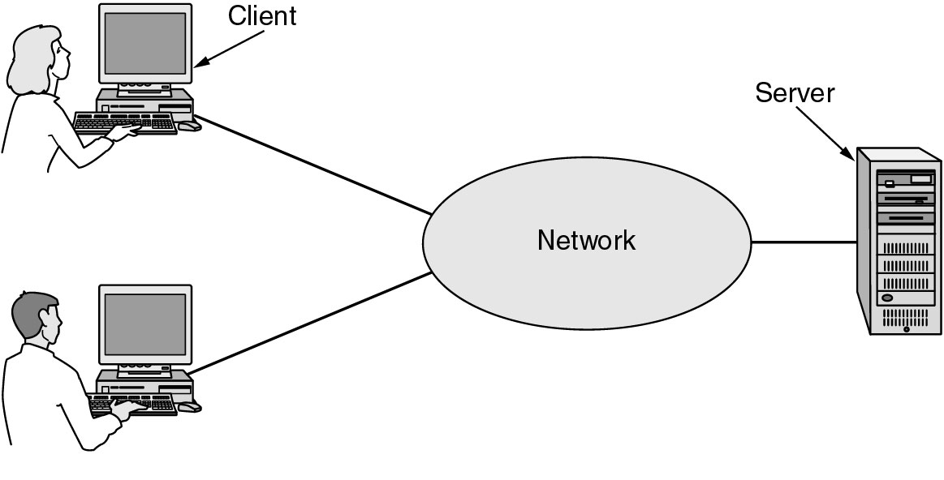
Курс Лекций: «Аппаратное и программное обеспечение ЭВМ и сетей
Тема 1. Предмет дисциплины. Роль сетевых технологий в современном обществе.
Рис. 1.1. Сеть, состоящая из двух клиентов и одного сервера
Такая система называется клиент-серверной моделью.

Slide 7
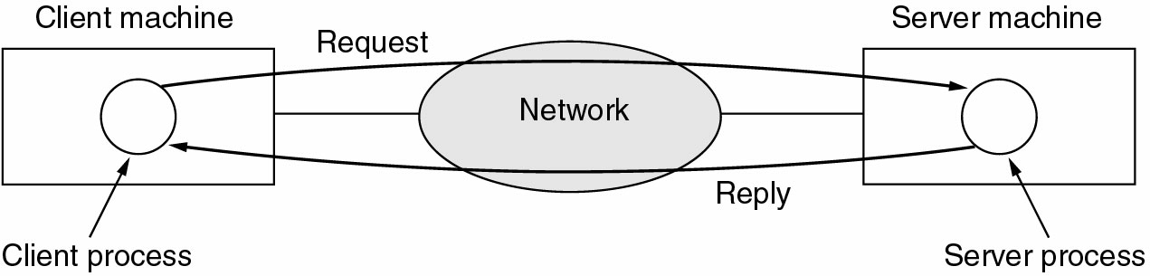
Курс Лекций: «Аппаратное и программное обеспечение ЭВМ и сетей
Тема 1. Предмет дисциплины. Роль сетевых технологий в современном обществе.
Клиент-серверная модель.
Рис. 1.2. Запросы и ответы в модели «клиент-сервер»

Slide 8
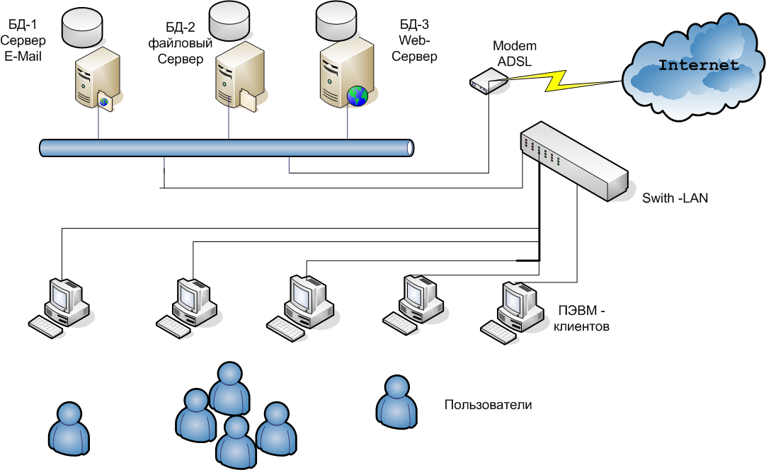
Курс Лекций: «Аппаратное и программное обеспечение ЭВМ и сетей
Тема 1. Предмет дисциплины . Роль сетевых технологий в современном обществе
1-е: Использование общих ресурсов
Рис. 1.2. Фрагмент типичной клиент-серверной сети предприятия

Slide 9
Курс Лекций: «Аппаратное и программное обеспечение ЭВМ и сетей
Тема 1. Предмет дисциплины. Роль сетевых технологий в современном обществе.
Цели и задачи решаемые с помощью компьютерных сетей:
1-ая цель - для пользователей доступ к общим ресурсам, таким как сетевые принтеры, дисковые накопители, модемы и факс модемы, сканеры, устройства записи компакт-дисков и пр.
2-ая цель работы компьютерной сети - это коммуникационная среда для совместной деятельности работников предприятия.
3-я цель применения компьютерных сетей - это деловое общение с другими компаниями.
4-ая цель - это интернет-коммерция.
5-ая цель – это Интернет – банкинг.
6-ая цель – создание и размещение различной рекламной информации на просторах Интернета виде WEB – сайтов.
7-ая цель – дистанционное обучение – интерактивные WWW – сайты, содержащие учебные материалы, лекции, контрольные задания и зачастую выполняющая роль экзаменатора.

Slide 10
Курс Лекций: «Аппаратное и программное обеспечение ЭВМ и сетей
Тема 1. Предмет дисциплины. Развитие сети Интернет
1971 – 15 узлов Net
1972 – 40 узлов ARPANet
1973 – ARPANet в статусе международной сети
1975- превращение ARPANET из экспериментальной сети в рабочую сеть.
1980 – разделение военной и гражданской сетей, TCP/IP становится основным протоколом военной сети;
1983 - перевод ARPANet на протокол TCP/IP;
1983 – передача ARPANet Академии наук США (Национальный научный фонд, NSF). Переименование в NSFNet,
1984 -из ARPANET выделилась MILNET, которая стала относиться к министерству обороны США. Термин Internet стал использоваться для обозначения единой сети: MILNET плюс ARPANET.
1985 - создание NSFNet BackBone (до 1995г.)
конец 80-х - начало 90-х - бурное развитие и объединение сетей в США и Европе

Slide 11
Курс Лекций: «Аппаратное и программное обеспечение ЭВМ и сетей
Тема 1. Предмет дисциплины. Общие сведения о сети Интернет
Хост (от англ. host — «хозяин, принимающий гостей») — любое устройство, поддерживающее сервисы формата «клиент-сервер» по каким-либо интерфейсам в сети, и уникально определённое на этих интерфейсах.
История World Wide Web
1989 – CERN, Тим Бернерс Ли выбрал идею гипертекста в качестве основы доступа к информации
1991 – Широкое использование гипертекстовой структуры в CERN
1993 – Первый браузер Mosaic –компании Netscape- руководитель - Марк Андреесен , начало бурного развития WWW.
Notes:
В более частном случае под хостом могут понимать любой компьютер, сервер, подключённый к локальной или глобальной сети.

Slide 12
Курс Лекций: «Аппаратное и программное обеспечение ЭВМ и сетей
Тема 1. Предмет дисциплины. Общие сведения о сети Интернет
Российскому Интернету положило начало создание в начале 1990 года на базе Курчатовского института атомной энергии компьютерной сети Relcom.
В РБ первая национальная сеть ПД БелПак была создана в 1992 г. на базе одного коммутационного узла в г. Минске.
Минский узел был оснащен одним коммутатором Х25 и узлом электронной почты по протоколу UUCP.
Внешний шлюз был организован с Московской компанией " Relcom " пропускной способностью 19,2 Кбит/сек. протокола Х.25/Х28, а доступ к электронной почте в 1994г - UUCP.
В 1997 году на Московскую компанию "Демос" был организован канал пропускной способностью 256 Кбит/сек. В 1998-1999 г. была организована общереспубликанская система парольного и беспарольного коммутируемого доступа к сети Интернет. В 2002 г. введены в эксплуатацию услуги доступа в сеть Интернет по технологиям ADSL и SHDSL. В 2003 г. введена услуга "Предоплаченная Интернет-карта".
ISOC — это общественная организация, целью которой является содействие глобальному информационному обмену через Интернет.

Slide 13
Курс Лекций: «Аппаратное и программное обеспечение ЭВМ и сетей
Тема 1. Предмет дисциплины. Организации Интернет сообщества
Совет старейшин (IAB — Internet Architecture Board, или «Совет по архитектуре Интернета») представляет собой группу приглашенных лиц, которые добровольно принимают участие в его работе. Совет регулярно собирается, чтобы утверждать стандарты и устанавливать правила.
IETF (Internet Engineering Task Force) –ведущая в мире организация, которая занимается разработкой Интернет - стандартов.
IETF - большое открытое международное сообщество проектировщиков сетей, поставщиков, исследователей.
IETF – разрабатывает и утверждает самые известные стандарты Интернет – документы RFC-xxx
Notes:
Наличие стандартов позволяет без проблем связывать между собой компьютеры производства разных фирм и с различными OS. IAB несет ответственность за эти стандарты, решает, нужен ли тот или иной стандарт и каким он должен быть. Если возникает необходимость в каком-нибудь новом стандарте, IAB рассматривает проблему, принимает этот стандарт и объявляет об этом по сети.
Еще один общественный орган- IETF (Internet Engineering Task Force). IETF —он собирается регулярно для обсуждения текущих технических и организационных проблем Интернета. IETF формирует рабочую группу для дальнейшего изучения, какой-либо проблемы. Посещать заседания IETF и входить в состав рабочих групп может любой пользователь. Рабочие группы выполняют много различных функций — от выпуска документации и принятия решений о том, как сети должны взаимодействовать между собой в специфических ситуациях, до изменения значений битов в определенном стандарте. Рабочая группа обычно составляет доклад.
Рабочая группа обычно составляет доклад. Это может быть либо предоставляемая всем желающим документация с рекомендациями, которым следовать не обязательно, но желательно, либо предложение, которое направляется в IAB для принятия в качестве стандарта.

Slide 14
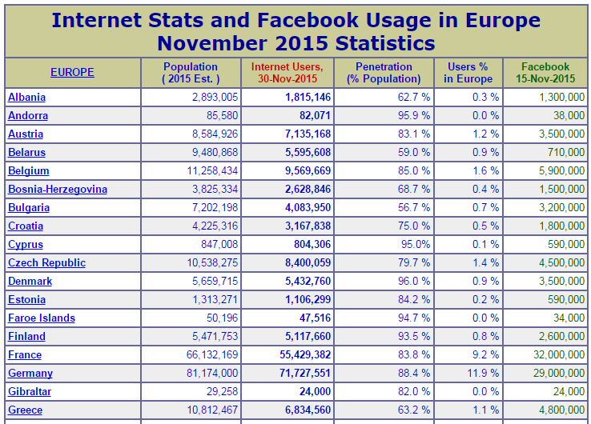
Курс Лекций: «Аппаратное и программное обеспечение ЭВМ и сетей
Тема 1. Предмет дисциплины. Организации Интернет сообщества
Данные о количестве пользователей из Internetworldstats.com
На начало 2015 года суммарная пропускная способность Внешнего интернет-шлюз, сети Интернет в РБ составила 783 Гбит/с, увеличившись в целом за 5 лет почти в 12 раз.
Notes:
Наличие стандартов позволяет без проблем связывать между собой компьютеры производства разных фирм и с различными OS. IAB несет ответственность за эти стандарты, решает, нужен ли тот или иной стандарт и каким он должен быть. Если возникает необходимость в каком-нибудь новом стандарте, IAB рассматривает проблему, принимает этот стандарт и объявляет об этом по сети.
Еще один общественный орган- IETF (Internet Engineering Task Force). IETF —он собирается регулярно для обсуждения текущих технических и организационных проблем Интернета. IETF формирует рабочую группу для дальнейшего изучения, какой-либо проблемы. Посещать заседания IETF и входить в состав рабочих групп может любой пользователь. Рабочие группы выполняют много различных функций — от выпуска документации и принятия решений о том, как сети должны взаимодействовать между собой в специфических ситуациях, до изменения значений битов в определенном стандарте. Рабочая группа обычно составляет доклад.
Рабочая группа обычно составляет доклад. Это может быть либо предоставляемая всем желающим документация с рекомендациями, которым следовать не обязательно, но желательно, либо предложение, которое направляется в IAB для принятия в качестве стандарта.

Slide 15
Курс Лекций: «Аппаратное и программное обеспечение ЭВМ и сетей
Тема 1. Предмет дисциплины. Общие сведения о сети Интернет
IESG (Internet Engineering Steering Group) – руководящая группа по разработке сети Интернет.
IRSG (Internet Research Steering Group) – руководящая группа по вопросам исследования сети Интернет.
IETF – служба
инженерной
поддержки
сети Интернет.
IAB
IETF IRTF
IESG
Рабочие группы
IRTF-(Internet Research
Task Force) – служба
по вопросам
исследования
сети Интернет.
IRSG
Исследовательские
группы
Notes:
Деятельность ICANN существенно изменила облик Интернета. До 1998 года регистрацией имён в доменах общего пользования занималась только одна компания. Подобный монополизм обусловливал высокую стоимость регистрации — каждый домен в зонах .com, .net и .org ежегодно обходился его владельцу в $50. Это, в свою очередь, было одной из причин, препятствовавших росту количества зарегистрированных доменных имен: в 1998 году в мире их насчитывалось всего три миллиона.
Корпорация ICANN начала использовать распределённую систему регистрации доменов, которая основана на принципе свободного доступа аккредитованных регистраторов к реестрам доменных имен. Этот шаг положил начало формированию конкурентного доменного рынка. Сегодня в доменных зонах общего пользования работает более 900 аккредитованных регистраторов, благодаря чему количество зарегистрированных доменов значительно возросло и уже превышает 160 миллионов.
В рамках развития системы адресации корпорация ICANN последовательно расширяла список доменов общего пользования — сейчас их уже 18, тогда как в 1998 году было всего три (.com, .net, .org). С 2001 года корпорация внедрила доменные зоны .info, .biz, .name, .coop, .museum, .aero, .pro, .travel, .jobs, .cat, .asia, .eu, .mobi, .tel, .tv. При этом в ICANN намерены и в дальнейшем следовать политике расширения адресного пространства за счёт создания новых доменов верхнего уровня, в том числе с использованием символов национальных алфавитов.
Заслугой ICANN можно назвать и то, что все принимаемые корпорацией решения предварительно обсуждаются с представителями интернет-сообщества, бизнеса и государственных органов власти различных стран. Это необходимо для обеспечения сбалансированного управления адресным пространством с учётом мнения всех заинтересованных в этом процессе сторон. Обсуждение документов ICANN сегодня проходит в самых различных форматах. В частности, перед утверждением все они доступны для комментариев на сайте организации. Кроме того, корпорация регулярно проводит международные конференции.
Сегодня в ICANN проводится комплекс мер по выводу корпорации из-под контроля правительства США. [1] Однако даже при нынешнем положении дел вряд ли можно поспорить с международным статусом организации. Офисы ICANN расположены в Лос-Анджелесе, Брюсселе, Сиднее и Вашингтоне, а в руководящих органах корпорации есть представители самых разных уголков нашей планеты.
На прошедшей в Каире 2-7 ноября 2008 года 33-й конференции ICANN было принято Решение о выделении России кириллического домена верхнего уровня «.рф»[2] . 4 февраля 2011 года IPv4 адреса стали подходить к концу. ICANN уже начала внедрять новую серию IPv6 адресов.
В июле-сентябре 2011 года компания провела масштабное исследование, целью которого было выявление абсолютного количества всей существующей информации в мире, в том числе и абсолютно идентичных файлов, скопированных на разные источники. По результатам исследования, в мире насчитывается порядка 2,56 зеттабайта информации. То же исследование высказало прогноз, что к концу XXI века количество информации будет равно 4,22 йоттабайта.

Slide 16
Курс Лекций: «Аппаратное и программное обеспечение ЭВМ и сетей
Тема 1. Предмет дисциплины. Общие сведения о сети Интернет
ICANN-(Internet Corporation for Assigned Names and Numbers с 1998г.)- некоммерческая организация по назначению адресов и имен в Internet, параметров протоколов, управлению системами доменных.
RIPE NCC (фр. Réseaux IP Européens + англ. Network Coordination Centre) — один из пяти региональных интернет- регистраторов (Regional Internet Registries, RIRs), выполняющих распределение интернет- ресурсов, а также связанную с этим регистрацию и координацию деятельности, направленную на глобальную поддержку функционирования Интернета.
Notes:
Деятельность ICANN существенно изменила облик Интернета. До 1998 года регистрацией имён в доменах общего пользования занималась только одна компания. Подобный монополизм обусловливал высокую стоимость регистрации — каждый домен в зонах .com, .net и .org ежегодно обходился его владельцу в $50. Это, в свою очередь, было одной из причин, препятствовавших росту количества зарегистрированных доменных имен: в 1998 году в мире их насчитывалось всего три миллиона.
Корпорация ICANN начала использовать распределённую систему регистрации доменов, которая основана на принципе свободного доступа аккредитованных регистраторов к реестрам доменных имен. Этот шаг положил начало формированию конкурентного доменного рынка. Сегодня в доменных зонах общего пользования работает более 900 аккредитованных регистраторов, благодаря чему количество зарегистрированных доменов значительно возросло и уже превышает 160 миллионов.
В рамках развития системы адресации корпорация ICANN последовательно расширяла список доменов общего пользования — сейчас их уже 18, тогда как в 1998 году было всего три (.com, .net, .org). С 2001 года корпорация внедрила доменные зоны .info, .biz, .name, .coop, .museum, .aero, .pro, .travel, .jobs, .cat, .asia, .eu, .mobi, .tel, .tv. При этом в ICANN намерены и в дальнейшем следовать политике расширения адресного пространства за счёт создания новых доменов верхнего уровня, в том числе с использованием символов национальных алфавитов.
Заслугой ICANN можно назвать и то, что все принимаемые корпорацией решения предварительно обсуждаются с представителями интернет-сообщества, бизнеса и государственных органов власти различных стран. Это необходимо для обеспечения сбалансированного управления адресным пространством с учётом мнения всех заинтересованных в этом процессе сторон. Обсуждение документов ICANN сегодня проходит в самых различных форматах. В частности, перед утверждением все они доступны для комментариев на сайте организации. Кроме того, корпорация регулярно проводит международные конференции.
Сегодня в ICANN проводится комплекс мер по выводу корпорации из-под контроля правительства США. [1] Однако даже при нынешнем положении дел вряд ли можно поспорить с международным статусом организации. Офисы ICANN расположены в Лос-Анджелесе, Брюсселе, Сиднее и Вашингтоне, а в руководящих органах корпорации есть представители самых разных уголков нашей планеты.
На прошедшей в Каире 2-7 ноября 2008 года 33-й конференции ICANN было принято Решение о выделении России кириллического домена верхнего уровня «.рф»[2] . 4 февраля 2011 года IPv4 адреса стали подходить к концу. ICANN уже начала внедрять новую серию IPv6 адресов.
В июле-сентябре 2011 года компания провела масштабное исследование, целью которого было выявление абсолютного количества всей существующей информации в мире, в том числе и абсолютно идентичных файлов, скопированных на разные источники. По результатам исследования, в мире насчитывается порядка 2,56 зеттабайта информации. То же исследование высказало прогноз, что к концу XXI века количество информации будет равно 4,22 йоттабайта.

Slide 17
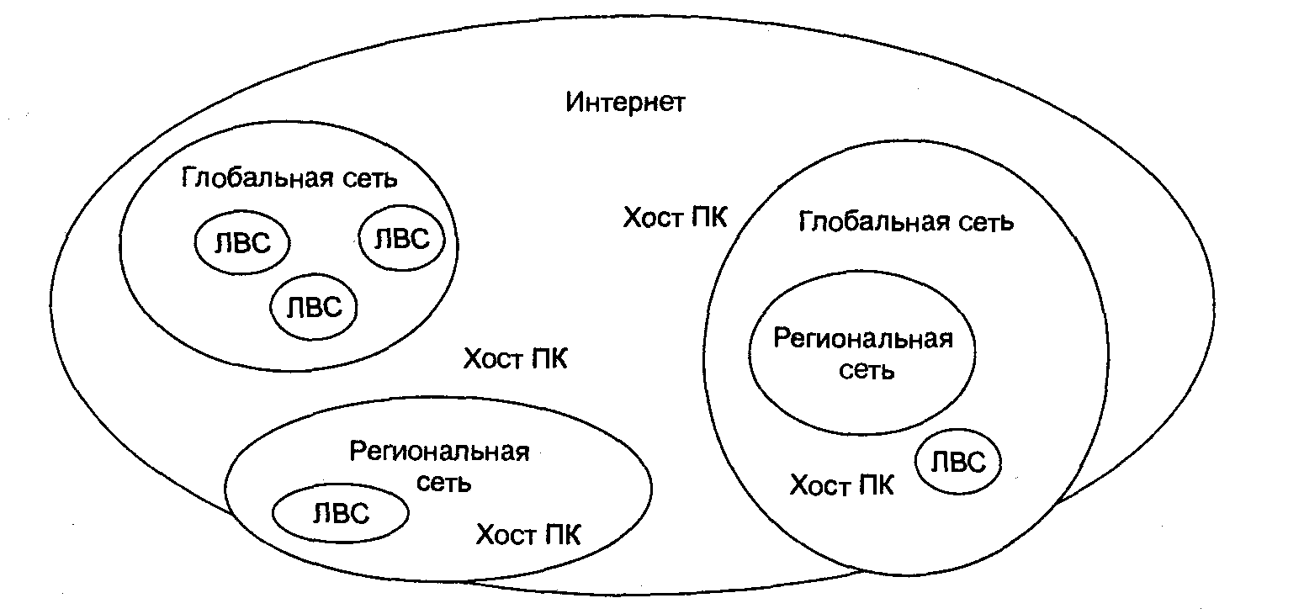
Курс Лекций: «Аппаратное и программное обеспечение ЭВМ и сетей
Тема 1. Предмет дисциплины. Общие сведения о сети Интернет
Рис1.4. Структура фрагмента сети Интернет

Slide 18
Курс Лекций: «Аппаратное и программное обеспечение ЭВМ и сетей
Тема 1. Предмет дисциплины. История развития компьютерных сетей неразрывно связана с историей компьютерной техники:
.
40-е годы — Огромные вычислительные устройства, построенные на реле и радиолампах
1947 г. — Изобретение полупроводниковых транзисторов
1950-е — Развитие мэйнфреймов.
Конец 50-х годов — Изобретение интегральных схем
Конец 60-х — Появление больших интегральных схем, создание мини компьютеров;
В 1978 г. компания Apple Computer выпустила первый персональный компьютер (ПК).
В 1981 г. первый компьютер компании IBM, дешевле компьютера Apple;
В начале 80-х годов произошел взрыв в области объединения компьютеров в сеть.

Slide 19
Курс Лекций: «Аппаратное и программное обеспечение ЭВМ и сетей
.
Тема 1. Предмет дисциплины. Эволюция компьютерных сетей.
4 этаж -
вычислительный центр
.
Офисы 3 этажа
Терминал пользователя
.
Офисы 2 этажа
Офисы 1 этажа
Рис. 1.5. Многотерминальная система – прообраз вычислительной сети .

Slide 20
Курс Лекций: «Аппаратное и программное обеспечение ЭВМ и сетей
Тема 1. Предмет дисциплины. Эволюция компьютерных сетей.
Предприятие
мини-ЭВМ
мини-ЭВМ
мини-ЭВМ
Рис. 1.6 Автономное использование нескольких миникомпьютеров на одном предприятии

Slide 21
Курс Лекций: «Аппаратное и программное обеспечение ЭВМ и сетей
Тема 1. Предмет дисциплины. Эволюция компьютерных сетей.

Slide 22
Курс Лекций: «Аппаратное и программное обеспечение ЭВМ и сетей
Тема 1. Предмет дисциплины. Появление стандартов LAN.
В середине 80-х годов появились СБИС –CPU микросхемы процессоров, что привело к созданию ПЭВМ, достаточно массовым, надежным. ПЭВМ стали широко применяться в LAN.
Появление стандартов локальных вычислительных сетей
Хаотичное развитие локальных сетей и используемых в них технологий привело к их несовместимости.
Появилась необходимость в стандартизации правил сетевого взаимодействия.
в 1983 г. институт инженеров по электротехнике и электронике (IEEE) принял стандарт IEEE 802.3 на технологию Ethernet, разработанную Робертом Меткалфом в 1973 г.
в 1985 г. был принят стандарт IEEE 802.5 на технологию Token Ring, изначально разработанную компанией IBM.
в середине 80-х стали популярными технологии FDDI (Fiber Distributed Data Interface ) и ARCNET (Attached Resource Computer NETwork)

Slide 23
Курс Лекций: «Аппаратное и программное обеспечение ЭВМ и сетей
Тема 1. Предмет дисциплины. Эволюция компьютерных сетей.
Первые глобальные связи компьютеров. |  | Конец 60-х
Передача по телефонным сетям голоса в цифровой форме. |  | Конец 60-х
Появление БИС. Первые мини-компьютеры. |  | Начало 70-х
Первые нестандартные локальные сети. |  | Начало 70-х
Создание технологии Х.25. |  | 1974
Появление персональных компьютеров. |  | Начало 80-х
Создание Internet в современном виде. Установка на всех узлах стека TCP/IP. |  | Начало 80-х
Появление стандартных технологий локальных сетей. | Ethernet – 1980
 | Token Ring – 1985
 | FDDI -1985

Slide 24
Курс Лекций: «Аппаратное и программное обеспечение ЭВМ и сетей
Тема 1. Предмет дисциплины. Современные тенденции.
Стираются различия между локальными и глобальными сетями из-за появления высоко-скоростных территориальных каналов связи.
В глобальных сетях появляются службы доступа к ресурсам, такие же удобные и прозрачные, как и службы локальных сетей. Примером тому самая популярная глобальная сеть — Internet.
Благодаря технологий глобальных сетей появилась возможность построения больших корпоративных сетей, насчитывающих тысячи компьютеров и имеющих сложную структуру.
Такое явление носит название – конвергенция глобальных и локальных сетей.
Современные тенденции вычислительных сетей:
построение мультисервисных сетей с интеграцией различных услуг.
конвергенция фиксированной и мобильной связи - Fixed Mobile Convergence (FMC).
Развитие облачных сервисов (Cloud).
Облачные вычисления (cloud computing) —технология распределённой обработки данных, в которой компьютерные ресурсы и мощности предоставляются пользователю как Интернет-сервис.

Slide 25
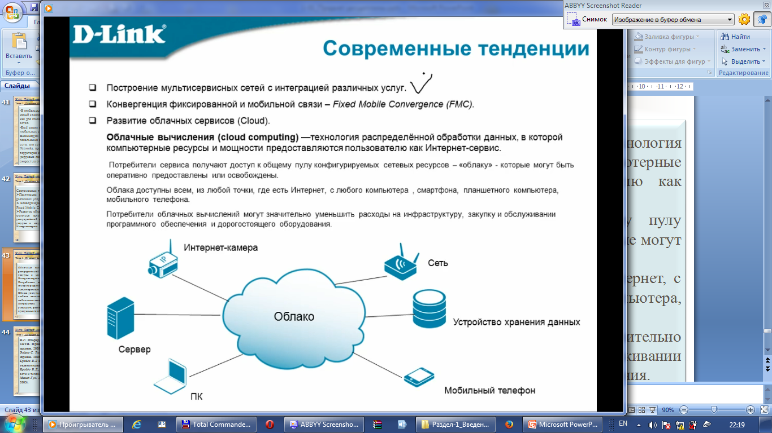
Курс Лекций: «Аппаратное и программное обеспечение ЭВМ и сетей
Тема 1. Предмет дисциплины. Современные тенденции.

Slide 26
Курс Лекций: «Аппаратное и программное обеспечение ЭВМ и сетей
Тема 1. Предмет дисциплины. Современные тенденции.
Облачные вычисления (cloud computing) —технология распределённой обработки данных, в которой компьютерные ресурсы и мощности предоставляются пользователю как Интернет - сервис.
потребители сервиса получают доступ к общему пулу конфигурируемых сетевых ресурсов - «облаку» - которые могут быть оперативно предоставлены или освобождены.
облака доступны всем, из любой точки, где есть Интернет, с любого компьютера , смартфона, планшетного компьютера, мобильного телефона.
потребители облачных вычислений могут значительно уменьшить расходы на инфраструктуру, закупку и обслуживании программного обеспечения и дорогостоящего оборудования.

Slide 27
Курс Лекций: «Аппаратное и программное обеспечение ЭВМ и сетей
Тема 1. Предмет дисциплины. Литература.
1. В.Г. Олифер, Н.А. Олифер. КОМПЬЮТЕРНЫЕ СЕТИ. Принципы, технологии, протоколы. 3-е издание. 2009г.
2. Эндрю С. Таненбаум. Компьютерные сети 4-е издание. 2008 г
3. Бройдо В.Л Вычислительные системы, сети и телекоммуникации: Учебник для вузов 2006г.
4. Бройдо В.Л., Ильина О.П. Вычислительные, системы, сети и телекоммуникации, 3-е издание. 2008г
5. Михал Гук. Аппаратные средства локальных сетей. 2005г.

